Slide 1

WELCOME TO OUR
PRESENTATION
Лекция 10. Внешние устройства ПК
Чесноков Сергей Евгеньевич, shesnokov@gmail.com

Slide 2
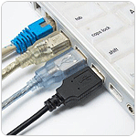


1
Внешние устройства ПК
PAGE
Что относится к периферийным устройствам?
К периферии относятся все внешние устройства, подключаемые к системному блоку компьютера через стандартные разъемы.
Периферийные устройства компьютера делятся по назначению: - ввод данных
- вывод данных
- хранение данных
- обмен данными

Slide 3
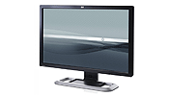
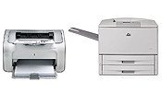
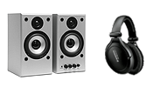
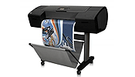
2
Внешние устройства ПК
PAGE
Периферийные устройства вывода данных
Оборудование для визуального отображения текстовой и графической информации, преобразует цифровую и (или) аналоговую информацию в видеоизображение.
Монитор (Дисплей),
виртуальный шлем
Оборудование для печати разных масштабов и областей применения.
Принтер
Колонки/наушники (гарнитура)
Оборудование для воспроизведения (вывода) звука.
Применяется для автоматического вычерчивания с большой точностью рисунков, схем, сложных чертежей, карт и другой графической информации на бумаге размером до A0 или кальке.
Плоттер (графопостроитель)

Slide 4
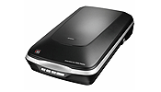
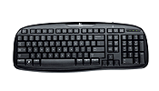
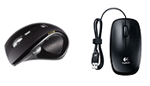
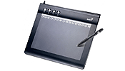
3
Внешние устройства ПК
PAGE
Периферийные устройства ввода данных
Предназначается для анализа и оцифровки различных объектов (обычно изображение, текст), создаёт цифровую копию изображения объекта.
Сканер
Клавиатура относится к стандартным средствам персонального компьютера для ввода данных с помощью клавиш. Служит для ввода алфавитно-цифровых (знаковых) данных, а также команд управления.
Клавиатура
Манипуляторы типа "мышь". Перемещение мыши по плоской поверхности синхронизировано с перемещением графического объекта (указателя мыши) на экране монитора.
Мышь
Предназначены для ввода художественной графической информации. Такие устройства удобны для художников и иллюстраторов, поскольку позволяют им создавать экранные изображения привычными приемами.
Графический планшет (дигитайзер)

Slide 5
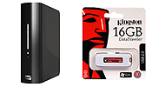
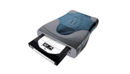
4
Внешние устройства ПК
PAGE
Периферийные устройства хранения данных
Запоминающие устройства, использующие в качестве носителя или флэш-память или внешний жесткий диск, подключаемые к компьютеру или иному считывающему устройству по интерфейсу USB (eSATA). Основное назначение внешних накопителей — хранение, перенос и обмен данными, резервное копирование, загрузка операционных систем и другое.
Flash – накопители / внешние HDD
По своим характеристикам похожи на жесткие диски небольшого объема, но в отличие от них является сменными. Технология не получила большого распространения, по экономическим причинам (стоимость в расчете на 1Мб данных).
Zip-накопители, HiFD-накопители, JAZ-накопители

Slide 6
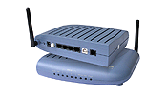
5
Внешние устройства ПК
PAGE
Периферийные устройства обмена данными
Предназначены для обмена информацией между удаленными компьютерами по каналам связи, принято называть модемом (модулятор + демодулятор). Наибольшее распространение в настоящее время получили ADSL-модемы, позволяющие передавать данные по кабельным сетям низких категорий (телефонные линии) на большие расстояния с большой скоростью.
Модемы

Slide 7
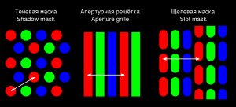
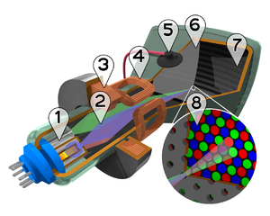
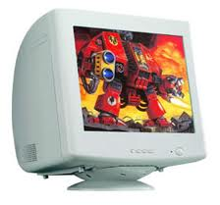
6
Внешние устройства ПК
PAGE
Мониторы на ЭЛТ, их характеристики

Slide 8
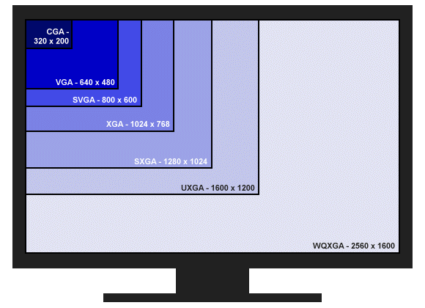
7
Внешние устройства ПК
PAGE
Мониторы на ЭЛТ, их характеристики
Разрешение - это плотность изображения на экране, которая определяется количеством видимых точек по горизонтали и по вертикали.
Чем выше разрешение экрана, тем больше информации на нем помещается.
Чем больше разрешение монитора, тем мельче отображаемая информация. Любой монитор ЭЛТ поддерживает несколько разрешений. В зависимости от размера экрана обычно используются следующие оптимальные разрешения монитора: 14-, 15” – 800x600; 17” – 1024x768; 19” – 1280x960; 21” – 1600x1200; 24” – 1920x1080;

Slide 9
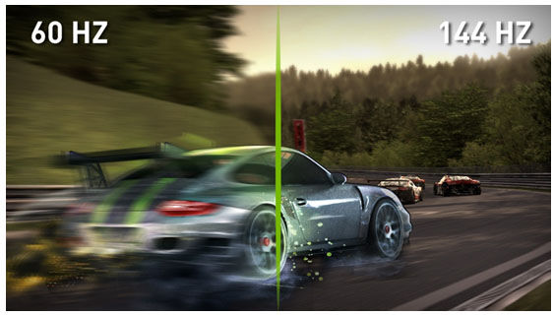
8
Внешние устройства ПК
PAGE
Мониторы на ЭЛТ, их характеристики
Частота обновления монитора - основной принцип работы монитора, основанного на электронно-лучевой трубке - последовательная смена изображений (кадров). Эта смена происходит настолько быстро, что внешне создается эффект непрерывности изображения.
Чем выше частота смены изображений (кадров) - тем менее заметно мерцание экрана и, соответственно, тем меньше усталость от работы за компьютером. Безопасной считается частота обновления экрана не менее
85 Гц

Slide 10
9
Внешние устройства ПК
PAGE
Мониторы на ЭЛТ, их характеристики
Размер точки (часто этот параметр называют «шагом» точки) - каждый светящийся элемент экрана состоит из трех точек - красной, зеленой и синей. Размер (шаг) точки - это расстояние между центрами таких точек.
Чем меньше размер точки, тем выше четкость изображения и, соответственно, ниже нагрузка на зрение (особенно это касается работы с графикой, когда нужно рассматривать мелкие детали, а также дизайнерской и конструкторской работы). У хороших моделей мониторов размер (шаг) точки не превышает 0,28 мм.
Яркость монитора. Единица измерения яркости — кд/м² (канделы на квадратный метр). Обычно яркость ЭЛТ-мониторов находится в диапазоне от 80 до 120 кд/м². Чем выше значение яркости, тем лучше качество монитора.

Slide 11
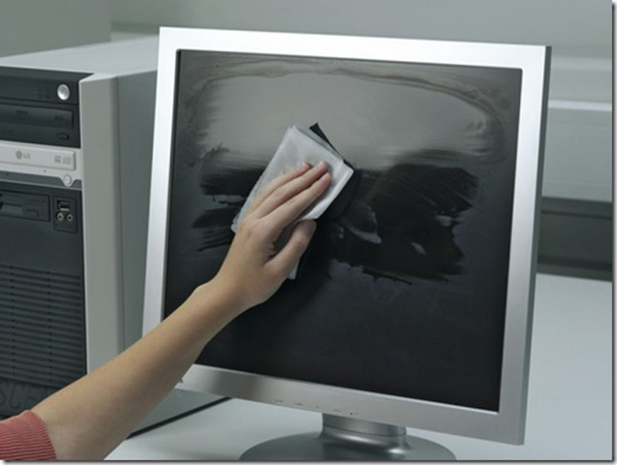
10
Внешние устройства ПК
PAGE
Мониторы на ЭЛТ, их характеристики
Антибликовое покрытие - покрытие наносится на экран фирмой-производителем и существенно снижает отражение света.
Антибликовые покрытия бывает разным: гравировка экрана, кремниевое покрытие, рассеивание снегового потока и др. Несмотря на то, что антибликовое покрытие несколько снижает контрастность, яркость и цветопередачу, оно намного повышает комфортность работы.
Антистатическое покрытие - на экраны многих современных мониторов также нанесено антистатическое покрытие. Благодаря этому на поверхности экрана не возникает электростатический заряд, который способствует скоплению пыли.

Slide 12
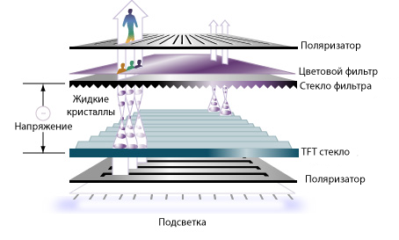
11
Внешние устройства ПК
PAGE
Мониторы на ЖК матрице, их характеристики
Между двумя панелями находится слой так называемого цианофенила.

Slide 13
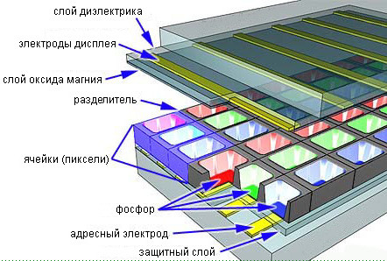
12
Внешние устройства ПК
PAGE
Мониторы на ЖК матрице, их характеристики
Под воздействием электрического тока газ (неон или ксенон) превращается в плазму, в результате высвобождается энергия в виде ультрафиолетового излучения, а оно в свою очередь вызывает свечение покрытых фосфором люминофоров.

Slide 14
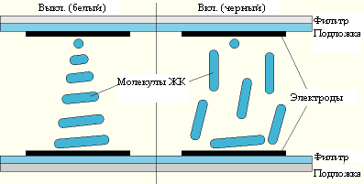
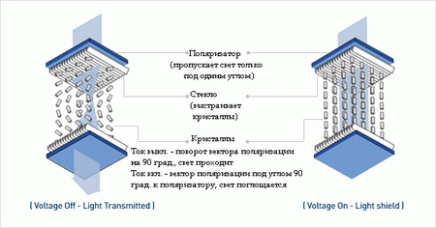
13
Внешние устройства ПК
PAGE
TN (twisted nematic) матрица.
Способны передавать цвет в 18-и или
24-х битном диапазоне (6 или 8 бит на каждый канал RGB), что хоть и является неплохим показателем в сравнении с первыми ЖК мониторами на TN, в наше время этого бывает недостаточно для качественной цветопередачи.

Slide 15
14
Внешние устройства ПК
PAGE
TN (twisted nematic) матрица.
Мониторы на матрице TN имеют следующие плюсы:
- Высокая скорость отклика.
- Низкая цена.
Высокий уровень яркости и возможность использования любых подсветок.
Мониторы на матрице TN имеют следующие минусы:
- Маленькие углы обзора. Искажения цвета вплоть до инверсии при взгляде под острым углом. Особенно выражено при взгляде снизу вверх. - Довольно плохой уровень контрастности.
- Неправильная, неточная цветопередача.

Slide 16
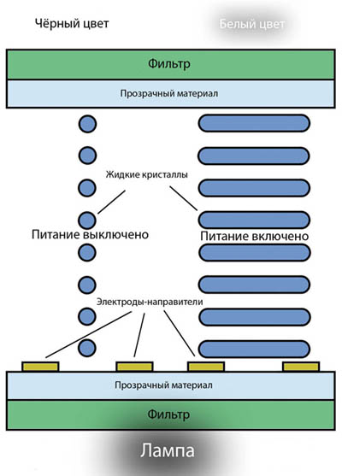
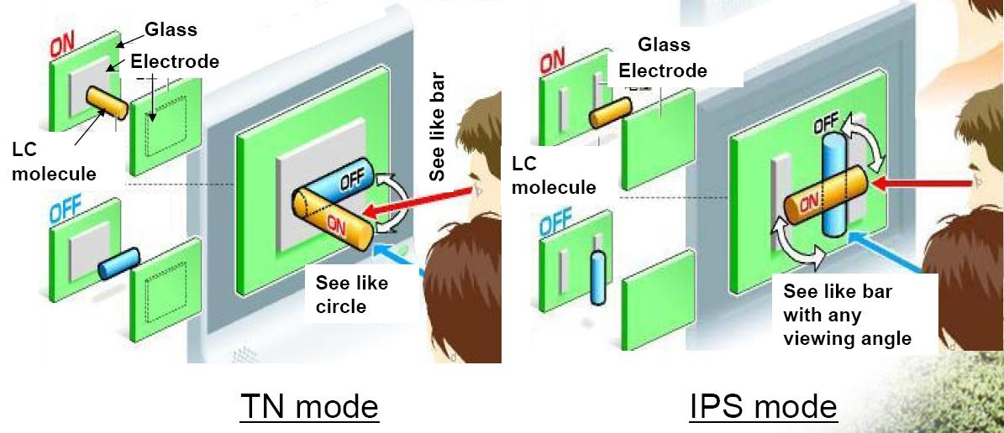
15
Внешние устройства ПК
PAGE
IPS (In Plane Switching) матрицы.
Данная технология была заменена на S-IPS (Super-IPS). Мониторы с данной технологией производят Dell, LG, Philips, Nec, ViewSonic, ASUS и Samsung (PLS).
Основное предназначение данных мониторов – работа с графикой, обработка фото и другие задачи, где требуется точная цветопередача, контрастность и соответствие стандартам sRGB и Adobe RGB.

Slide 17
16
Внешние устройства ПК
PAGE
IPS (In Plane Switching) матрицы.
Основные плюсы мониторов на IPS матрице:
- Лучшая в мире цветопередача среди TFT LCD панелей.
- Высокие углы обзора.
Хороший уровень статичной контрастности и точности передачи оттенков.
Из минусов IPS можно отметить:
- Более высокая цена.
- Обычно более крупные габариты и вес, в сравнении с мониторами на TN матрице. - Большее энергопотребление.
- Низкая скорость отклика пикселей, но лучше чем у *VA матриц. - На данных матрицах, чаще чем на остальных встречаются такие неприятные моменты как glow, «мокрая тряпка» и высокий input-lag.

Slide 18
17
Внешние устройства ПК
PAGE
IPS (In Plane Switching) матрицы.
Современные виды IPS матриц:
AS-IPS – улучшенная версия S-IPS матрицы, в которой частично была устранена проблема плохой контрастности.
H-IPS – ещё значительнее улучшена контрастность и убрана засветка фиолетовым цветом при взгляде на монитор сбоку. С её выходом в 2006 году, сейчас практически заменила мониторы с S-IPS матрицей.
e-IPS – разновидность H-IPS, но более дешёвая в производстве матрица, которая обеспечивает стандартный для IPS цветовой охват в 24 бита (по 8 на RGB-канал). Матрица специально высветлена, что даёт возможность использования LED подсветок и менее мощных CCFL. Нацелена на средний и бюджетный сектор рынка. Подходит практически для любых целей.
p-IPS – самая продвинутая IPS матрица на 2011 год, продолжение развития H-IPS. Имеет цветовой охват 30 бит (по 10 на каждый канал RGB), лучшую скорость отклика в сравнении с S-IPS, расширенный уровень контрастности и лучшие углы обзора в своём классе. Не рекомендуется для использования в играх с низкой сменой частоты кадров. Подтормаживания становятся более выраженными накладываясь на скорость отклика, что вызывает моргания и замыленность.

Slide 19
18
Внешние устройства ПК
PAGE
IPS (In Plane Switching) матрицы.
Современные виды IPS матриц:
UH-IPS - сравнима с e-IPS. Тоже высветлена для использования совместно с LED подсветками. При этом немного пострадал чёрный цвет.
S-IPS II - аналогична по параметрам с UH-IPS.
PLS - вариация IPS от компании Samsung. В отличии от IPS, есть возможность размещать пиксели более плотно, но при этом страдает контрастность (не очень удачная для этого конструкция пикселей). Контрастность не выше 600:1 - самый низкий показатель среди LCD матриц. Даже у TN матриц данный показатель выше. Матрицы PLS могут использовать любой вид подсветки. По характеристикам, более предпочтительны чем MVA\PVA матрицы.

Slide 20
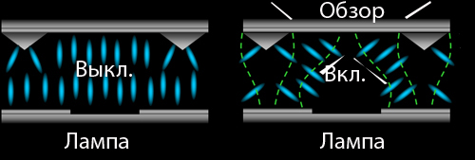
19
Внешние устройства ПК
PAGE
MVA и PVA (Multi-domain\Patterned Vertical Alignment) матрицы (*VA).
Технология была разработана корпорацией Fujitsu.
Является неким компромиссом между TN и IPS матрицами. Цена мониторов на MVA/PVA так же варьируется в пределах цен на TN и IPS матрицы.

Slide 21
20
Внешние устройства ПК
PAGE
MVA и PVA (Multi-domain\Patterned Vertical Alignment) матрицы (*VA).
Плюсы VA матриц:
Высокие углы обзора.
Самая высокая контрастность среди TFT LCD матриц. Достигается благодаря пикселю, который состоит из двух частей, каждой из которых можно управлять отдельно.
Глубокий чёрный цвет.
Минусы VA матриц:
Довольно высокое время отклика.
- Искажение оттенков и резкое уменьшение контрастности в тёмных участках картинки при перпендикулярном взгляде на монитор.

Slide 22
21
Внешние устройства ПК
PAGE
Использование ЖК матриц
TN подходит для: игры, Интернет сёрфинга, экономного пользователя, офисных программ
TN не подходит для: просмотр фильмов (плохие углы обзора + невнятный чёрный + плохая цветопередача), работы с цветом и фото
IPS подходит для: просмотра фильмов, профессиональных программ и предпечатной подготовки
IPS не подходит для: игры (для P-IPS, S-IPS)
PVA/MVA подходит для: просмотр фильмов, профессиональных программ и предпечатной подготовки, работы с цветом и фото
PVA/MVA не подходит для: игры (слишком низкая скорость отклика)

Slide 23
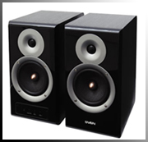
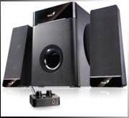
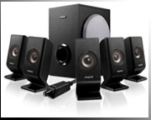
22
Внешние устройства ПК
PAGE
Мультимедийная акустика
2.0 или "стереопара"
2.1 система
5.1 системы или Системы Объёмного Звучания

Slide 24
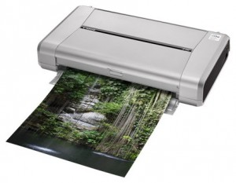
23
Внешние устройства ПК
PAGE
Принтеры
Виды принтеров по типу устройства:
Обычные принтеры.
МФУ – многофункциональные устройства. С помощью МФУ вы сможете не только печатать документы, но и сканировать и принимать факсы.
Портативные принтеры – принтеры, которые обладают компактными размерами и могут работать от встроенного аккумулятора.
Фотопринтереры – принтеры, предназначенные для печати фотографий. Для работы таким принтерам нужна специальная фотобумага и чернила.

Slide 25
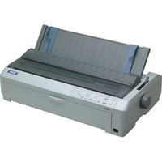
24
Внешние устройства ПК
PAGE
Матричные принтеры
Матричный принтер – аппарат, формирующий изображение ударным способом из отдельных маленьких точек. Это старейший из до сих пор применяемых типов принтеров. Выпускались и цветные принтеры, которые не получили широкого применения в связи с появлением более практичных цветных струйных принтеров.
Достоинства матричных принтеров
- Низкая стоимость печати документов, не требующих особого качества.
- Возможность использования дешевой рулонной или фальцованной бумаги.
- Высокий ресурс печатающей головки и принтера.
Недостатки матричных принтеров
- Высокий уровень шума в процессе работы.
- Низкое качество и скорость печати графических документов.
- Ограничения при цветной печати.

Slide 26
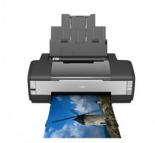
25
Внешние устройства ПК
PAGE
Струйные принтеры
Струйная печать – самая распространенная технология печати. Для работы принтерам со струйной печатью необходимы жидкие чернила, которые хранятся в специальных картриджах.
Основные преимущества струйных принтеров:
- Низкая цена на сам принтер;
- Относительная простота заправки картриджей (зависит от конкретной модели);
- Возможность использования СНПЧ, что позволяет значительно снизить расходы на печать;
Основные недостатки струйных принтеров:
- Низкая скорость печати;
- Высокая стоимость оригинальных картриджей;
- Невозможность заправки некоторых видов картриджей;
- Засыхание картриджей при долгом простое принтера;

Slide 27
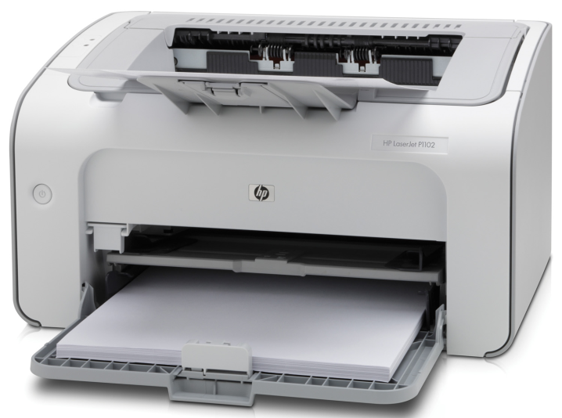
26
Внешние устройства ПК
PAGE
Лазерные принтеры
Лазерная печать – еще одна очень популярная технология печати. Лазерные принтеры используют чернила в форме порошка. Черно-белые лазерные принтеры позволяют на одном картридже печатать довольно большое количество страниц. Это делает лазерные принтеры идеальным выбором для печати текстовых документов.
Основные преимущества лазерных принтеров:
- Высокая скорость печати;
- Высокая четкость картинки;
- Печать большого количества страниц
на одном заряде картриджа;
Основные недостатки лазерных принтеров:
- Сложный процесс заправки картриджей;
- Высокая цена на принтеры и картриджи, в особенности на цветные модели;

Slide 28
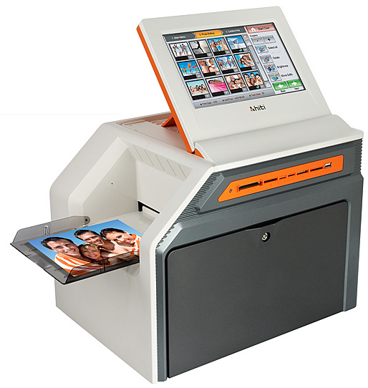
27
Внешние устройства ПК
PAGE
Термосублимационные принтеры
Термосублимационная печать – технология печати, которая используется для печати фотографий. В принтерах данного вида используются твердые чернила, которые испаряются, минуя жидкую форму, это и называют сублимацией.
Основные преимущества термосублимационных принтеров:
- Высокое качество картинки;
Основные недостатки термосублимационных принтеров:
- Высокая цена расходных материалов;
- Узкая специализация;

Slide 29
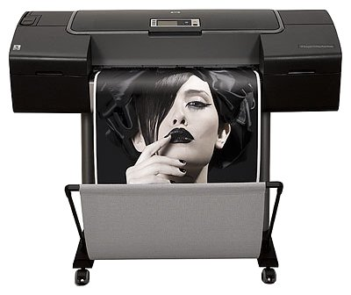
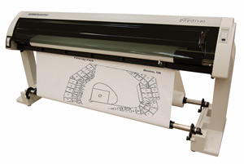
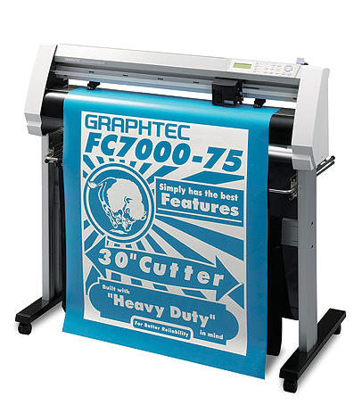
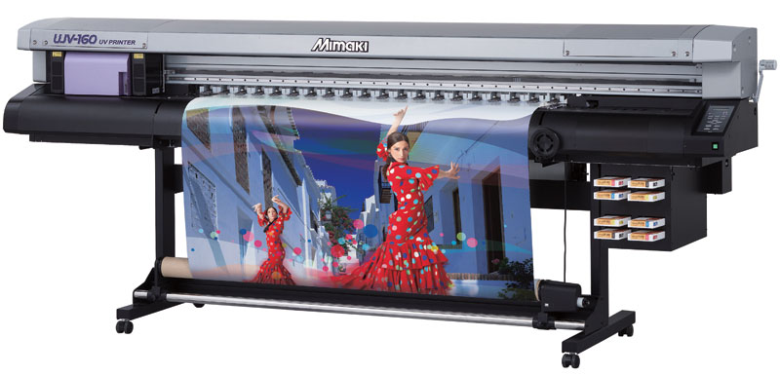
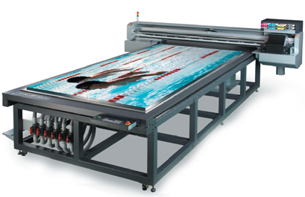
28
Внешние устройства ПК
PAGE
Плоттеры

Slide 30
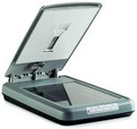
29
Внешние устройства ПК
PAGE
Сканеры
Сканером называют устройство, с помощью которого можно получать цифровые копии напечатанных документов. Сканеры бывают нескольких типов: планшетные, ручные, рулонные, проекционные.
Тип датчика - сейчас в продаже можно найти сканеры с датчиками двух типов: CIS и CCD. Датчики типа CIS это устаревшая технология, сейчас такие датчики используются только в дешевых устройствах. Поэтому рекомендуется выбирать сканер с CCD датчиком.
Разрешение - измеряется в количестве точек на дюйм (dpi), которые может считать сканер. Чем выше разрешение, тем более четким и детализированным будет отсканированное изображение. Для того чтобы получить страницу отсканированного текста достаточно 300 dpi, но для сканирования фотографий нужно значительно большее разрешение. Поэтому следует выбирать сканер с как можно большим разрешением.

Slide 31
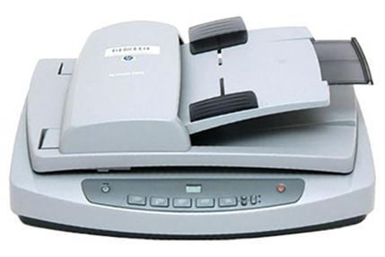
30
Внешние устройства ПК
PAGE
Сканеры
Автоматическое устройство подачи документов - автоматическое устройство подачи документов это очень удобная возможность. С помощью автоматической подачи вы сможете сэкономить много времени. Для того чтобы отсканировать несколько листов A4 вам будет достаточно положить их в лоток и сканер сделает все сам. Однако сканеры с автоматической подачей документов стоят на много дороже обычных планшетных сканеров и имеют более крупные габариты.

Slide 32
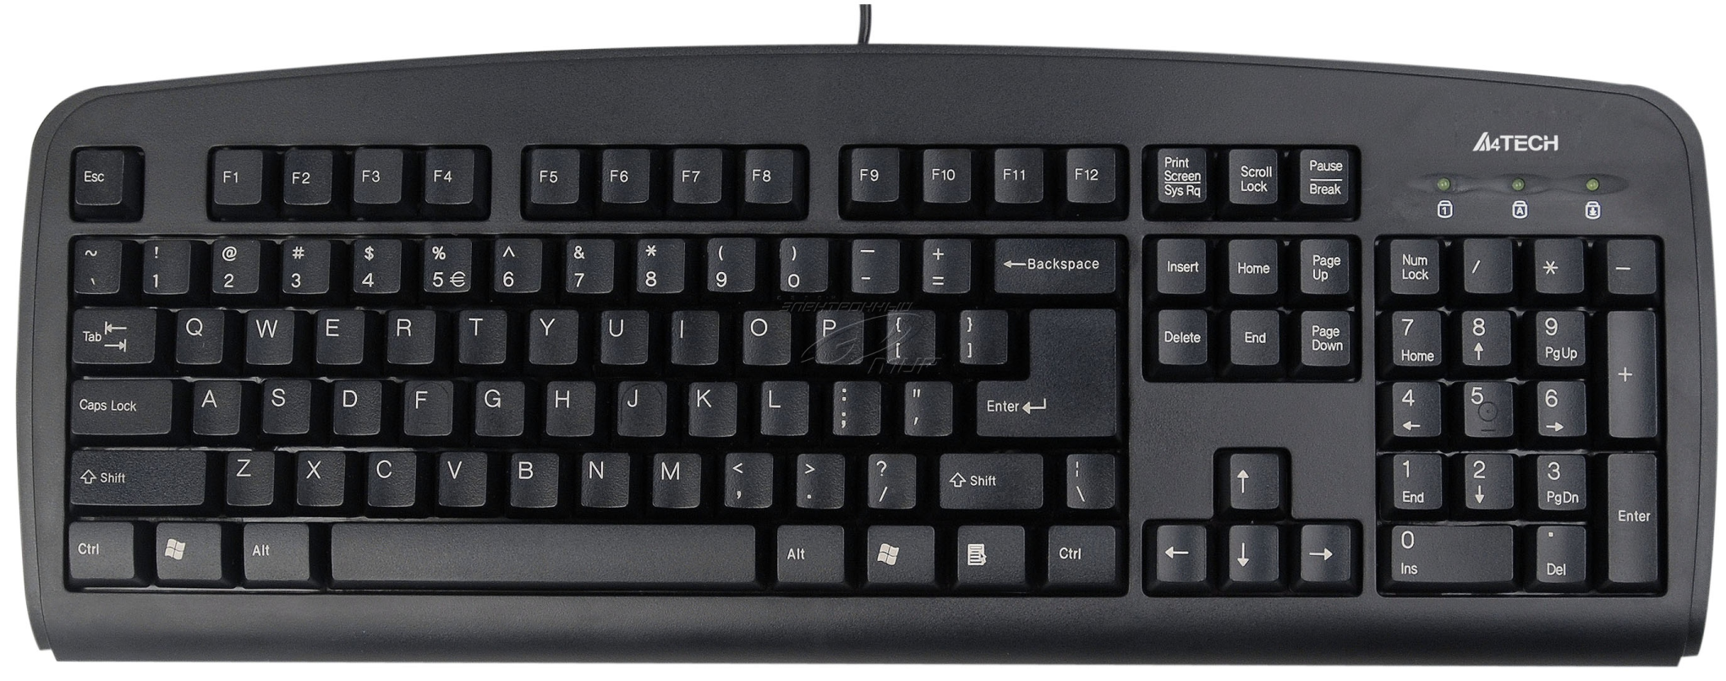
31
Внешние устройства ПК
PAGE
Клавиатура

Slide 33
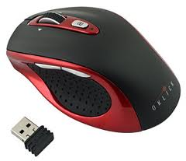
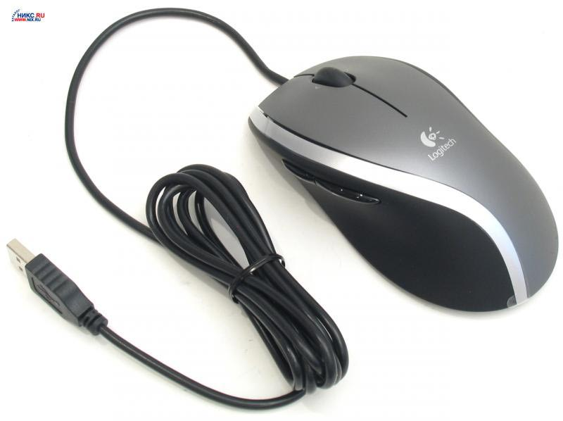
32
Внешние устройства ПК
PAGE
Мышь

Slide 34
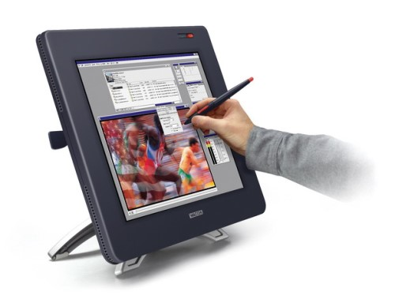
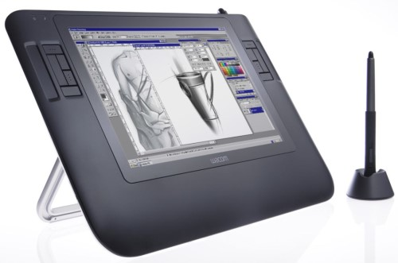
33
Внешние устройства ПК
PAGE
Графический планшет
Графический планшет – это устройство, с помощью которого можно производить ввод данных от руки, как в память данного устройства, так и непосредственно в компьютер или ноутбук.

Slide 35


Slide 36
THANKSFOR
COMING
See you soon

